Slide 1
«Мороженое для Жирафа»
Цель: автоматизация звука «ж» в словах.
Материалы: картинки жирафа, мороженого( с предметными картинками)
Ход: Предлагается угостить жирафа мороженым правильно назвав картинку.

Slide 2
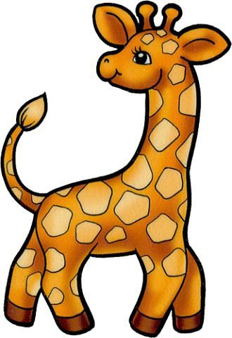

Slide 3
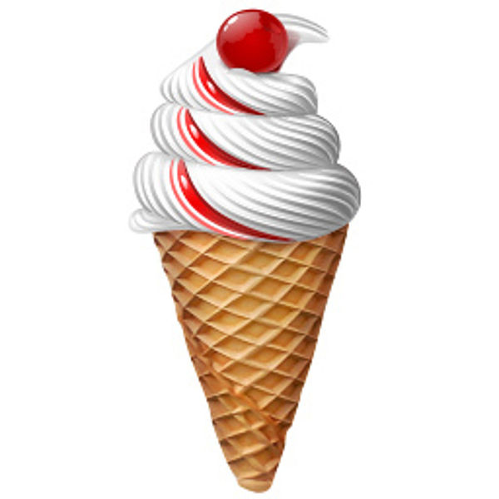
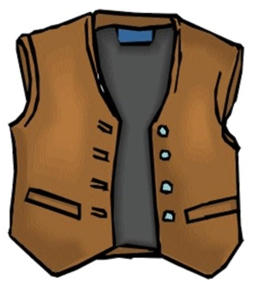
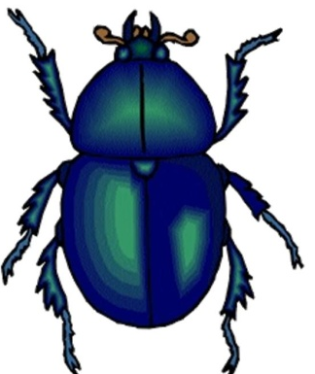
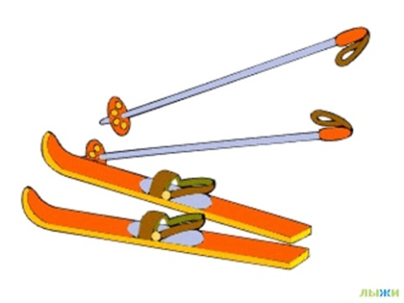
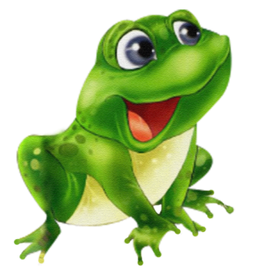
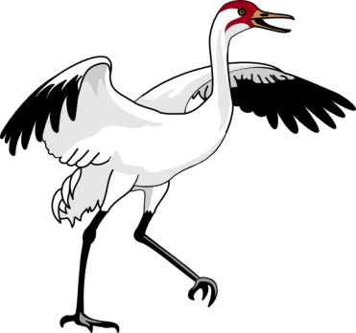

Slide 4
